Slide 1
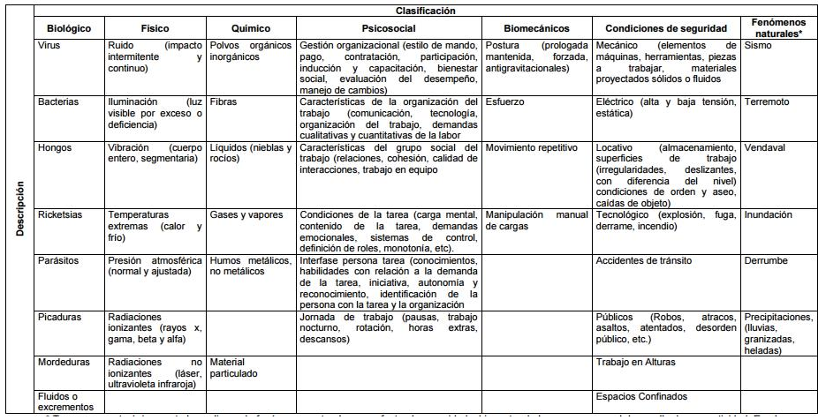
Clasificación de Factores de Riesgos
FUENTE: GTC 45

